Slide 2
CONVOCATORIA AL PREMIO PATRICIO BRABOMALO

Slide 3
Campaña de convocatoria y difusión

Slide 4
Antecedentes
La Ordenanza Municipal N° 001, Código Municipal, Libro II, del Eje Social, Libro II, 3 De la Cultura, artículo II.3.77, establece que el Concejo Metropolitano entregará cada año un premio por haber cumplido una labor destacada en la defensa de los derechos de la comunidad LGBTIQ+. Además, en Sesión de Consejo de julio de 2020, se aprobó para que el uso de las siglas sea LGBTIQ+.

Slide 5
Público objetivo
Grupos LGBTIQ+
Objetivos
Difundir la convocatoria al premio Patricio Brabomalo, destinado a una persona que haya destacado en el activismo y que haya logrado incidencia directa de un derecho adquirido para la comunidad LGBTIQ+.
Publicación de las bases de postulación para el premio en medios de comunicación municipales.
Difundir la entrega del Premio PATRICIO BRABOMALO
Informar los derechos de las personas que pertenecen a la comunidad LGBTIQ+.

Slide 6
ACCIONES COMUNICACIONALES
Boletín de prensa de invitación para participar en la convocatoria
Publicación de boletín en la Agencia de Noticias Quito Informa
Publicación de convocatoria página web
Invitación permanente en Radio Pacha
Free Press
Publicación de la convocatoria en la prensa
Realizar videos testimoniales con representantes de la comunidad LGBTIQ+ para invitar a participar

Slide 7
ACCIONES COMUNICACIONALES REALIZADAS
Redacción de boletín de prensa de invitación para participar en la convocatoria
Información publicada en la Agencia de Noticias Quito Informa: http://www.quitoinforma.gob.ec/2021/05/31/abierta-la-convocatoria-para-participar-en-el-premio-patricio-brabomalo/
Envío de boletín de prensa a medios de comunicación
Free Press
Edición de video testimonial con representante de la comunidad LGBTIQ+ https://www.facebook.com/606618406100257/videos/1185144985268330

Slide 8
ACCIONES COMUNICACIONALES REALIZADAS
Publicación de convocatoria página web
https://www.quito.gob.ec/index.php/rendicion-de-cuentas/367-convocatoria-concurso-premio-brabomalo
Vídeos con representantes de la comunidad LGBTIQ+

Slide 9
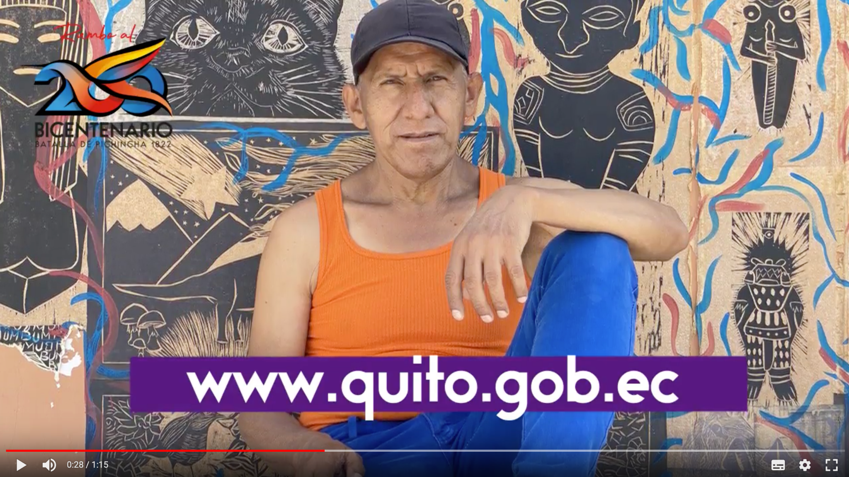
DIRECCIÓN DE PUBLICIDAD, IMAGEN Y
REDES SOCIALES
Desarrollo de Productos Comunicacionales
Videos y gráficas con información general del Premio Patricio Brabomalo y las bases.
Artes: https://drive.google.com/drive/folders/1Lcq54w7CIroF9PvQRODVvid21awpf4GC?usp=sharing
Batería: https://docs.google.com/document/d/1Dey4Ic1uxcIn-U_mYRgJDHne48puvkbO/edit
Contenidos: https://docs.google.com/document/d/1nmwzupke7OqTGApuVGdBOqKTH2LH5FSE/edit
Cuña radial en Pacha FM 102.9
Texto: https://docs.google.com/document/d/1ocPzT8cyzOhMfHC3pbx-TII4k536GYei/edit
Cuña: https://drive.google.com/drive/folders/1OCP3I1jZRmcZa1VWBx9x1u8XwJfwnoXU?usp=sharing

Slide 10
DIRECCIÓN DE PUBLICIDAD, IMAGEN Y
REDES SOCIALES
Difusión de contenidos
Redes sociales
HT: #QuitoDeDerechos
Alcance estimado: 1.315.593
327 publicaciones (FB, TW, IG)
Publicación de contenidos en cuentas de redes sociales de:
Municipio de Quito
Secretaría de Inclusión Social
9 Zonales
Zonales Quito
Pacha FM

Slide 11
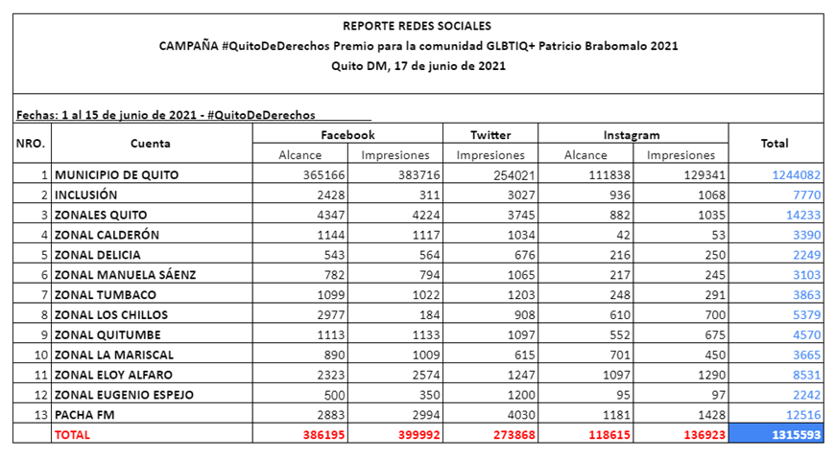
DIRECCIÓN DE PUBLICIDAD, IMAGEN Y
REDES SOCIALES

Slide 12
DIRECCIÓN DE PUBLICIDAD, IMAGEN Y
REDES SOCIALES
Difusión de contenidos
2. Prensa escrita. Publicación en Diario El Comercio 1 de junio.
Reporte fotográfico: https://drive.google.com/drive/folders/19yL-Gu4AupXlIlp0kBvMt9eFEHUhFL1j?usp=sharing
3. Difusión de cuña en la programación de Radio Pacha FM 102.9 y Radio Municipal 720 AM: 5 diarias del 1 al 15 de junio en las dos estaciones metropolitanas.

Slide 13
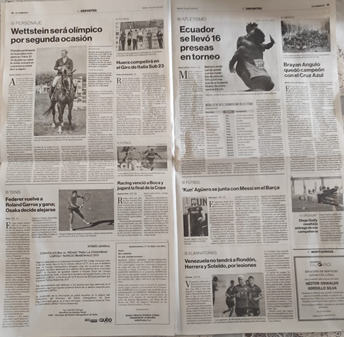
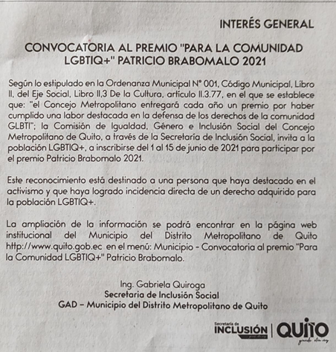
ACCIONES COMUNICACIONALES REALIZADAS
El Comercio - 1 de junio de 2021

